Slide 1

Sistema Dentomax
Profesor Guía:
Francisco Prieto
Asignatura:
Taller de Proyecto II
Alumno:
Marcelo González Sazo
Juan Pablo Meza

Slide 2

Introducción

Slide 3

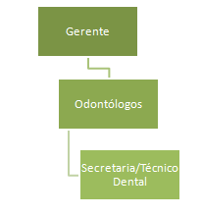
Descripción de la organización
Centro odontológico Dentomax

Slide 4
Identificación del problema
Problema central
Falta de registro centralizado de información
Causas del problemas
Falta de control de inventario
Falta de registro de información
Efectos del problemas
Pérdida de la Información
Redundancia de información
Demora de atención
Mala utilización de los tiempos de atención
Problemas financieros indirectos

Slide 5
Descripción general de requerimientos
• Gestionar las órdenes de trabajo de manera fácil, expedita y remotamente
• Contar con información completa de los insumos, premezclas, secantes y plataformas.
• Reducir tiempos de generación de informes
• Informar sobre problemas de manera rápida y eficiente

Slide 6
Objetivos del proyecto
Objetivo General
Implementar un sistema basado en servicio web capaz de registrar y controlar la información de la Clínica dental Dentomax.
Objetivos Específicos
Registrar la información de negocio en una base de datos remota
Asegurar que la información en la base de datos sea confidencial, íntegra y disponible.
Crear un módulo que permita controlar el inventario y personal
Crear un módulo que permita controlar los tratamientos y los costos asociados
Crear un módulo que permita la toma de hora por parte de clientes a través de un servicio web a través de un navegador web
Permitir la generación de reportes de base de datos y módulos del sistema
Controlar el acceso a datos con autenticación de los usuarios de éste

Slide 7
Resultados Esperados
Permitir que los datos de la clínica estén disponibles un 94%* del tiempo
Aumentar la toma de horas de pacientes mensuales en un 20%**
Disminuir los retrasos en las horas por concepto de tope en un 50%***

Slide 8
Supuestos y Dependencias
- Ámbito
- Limitaciones
- Horizonte de Evaluación

Slide 9

Solución propuesta
Solución basada en un servicio web, dada la restricción del cliente de no tener un lugar capacitado para realizar una implementación local con los costos que esto representaría.

Slide 10
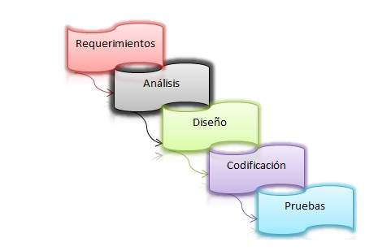
Metodología
Metodología de cascada

Slide 11

Control de versiones

Slide 12
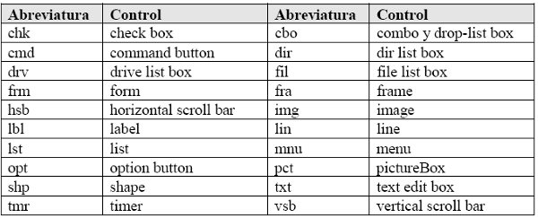
Nomenclatura

Slide 13
Modelo de seguridad
Confidencialidad y uso de la información del sistema
Integridad y confiabilidad de la información del sistema
Capacitación de los usuarios del sistema
Planes de hardware, software y otros

Slide 14
Modelo de madurez
Actual: Nivel 2 (Nivel Repetible)
Nivel 4 (Gestionado)

Slide 15
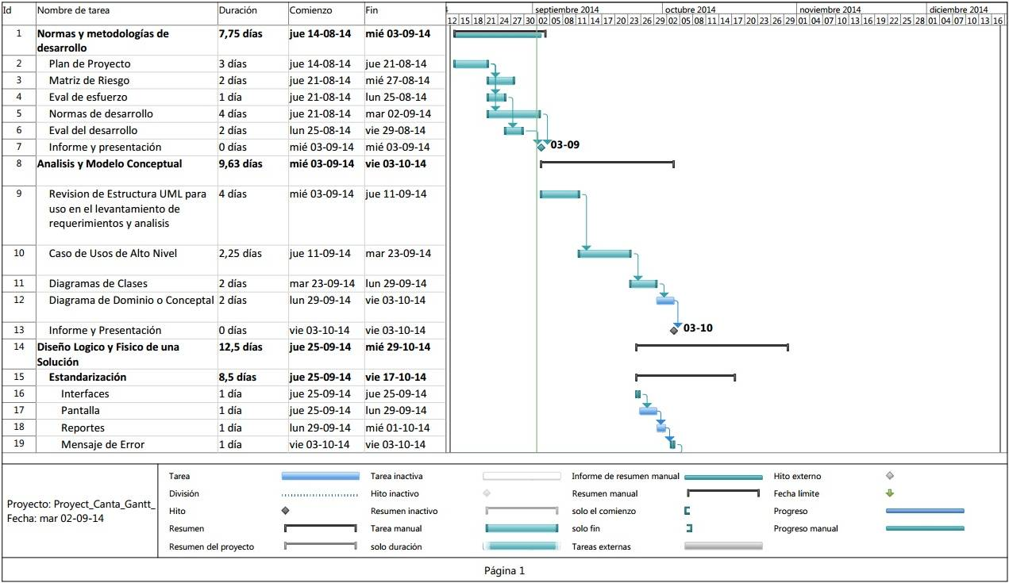

Slide 16
Conclusión

